Slide 1
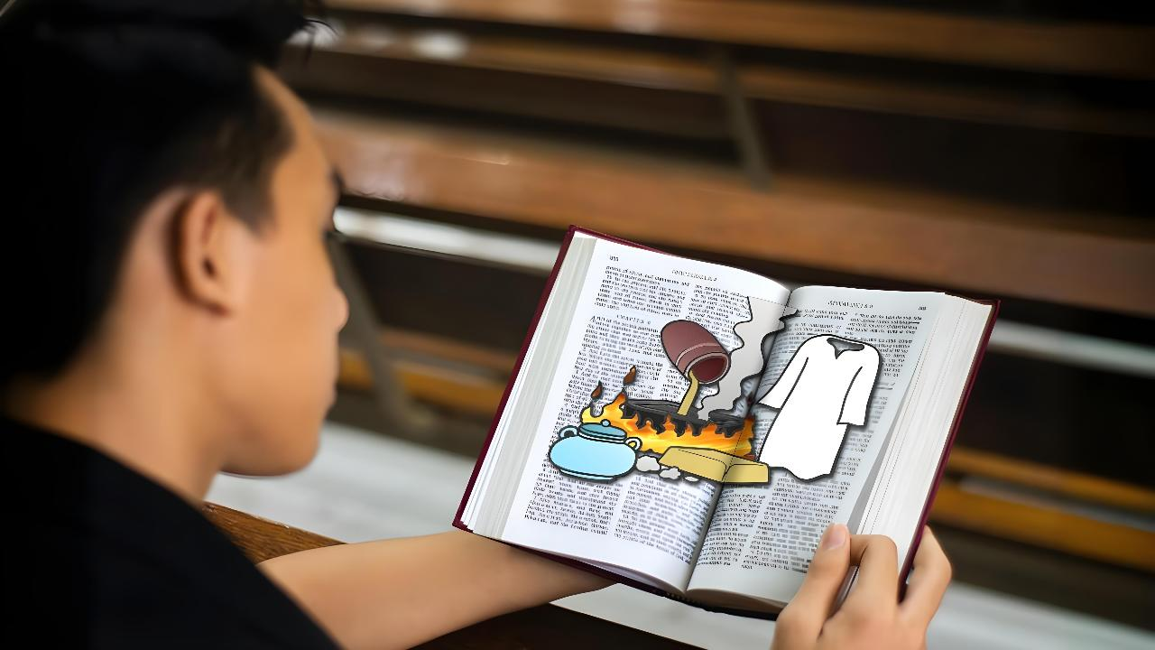
إدراك الحقيقة
الدرس الأول ليوم 4 أبريل 2026

Slide 2
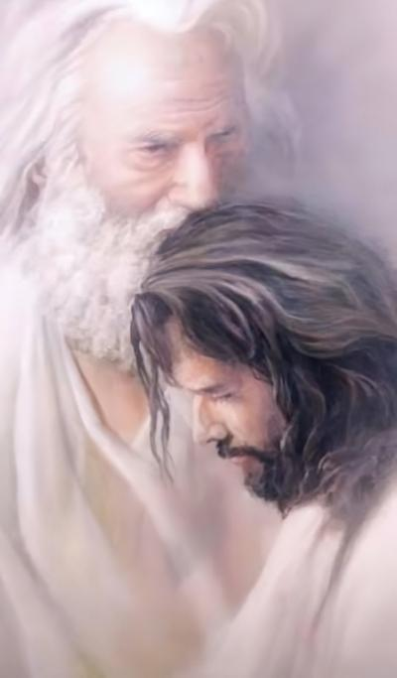
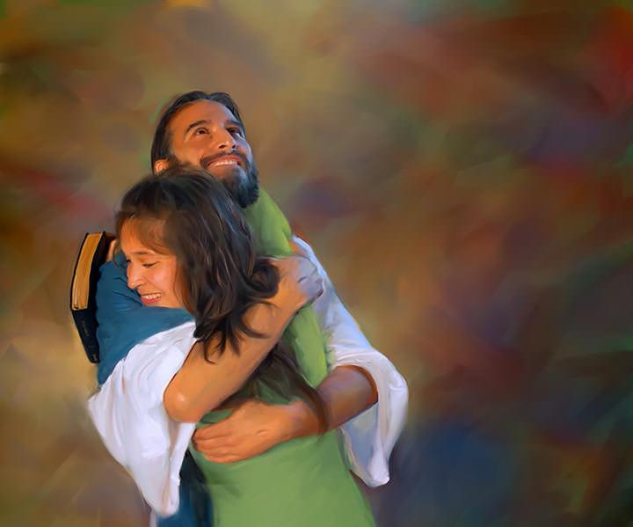
“كما أحَبَّني الآبُ كذلكَ أحبَبتُكُمْ أنا. اُثبُتوا في مَحَبَّتي.”
(يوحنا (9:15

Slide 3

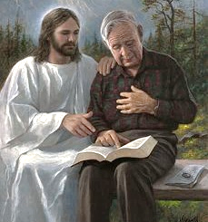



كل واحد منا طور علاقة مختلفة مع الله. لكننا جميعا نتفق على شيء واحد: هذه العلاقة يمكن (ويجب) أن تنمو.
الخطوة الأولى التي يجب أن نخطو للنمو هي أن نكون على دراية بوضعنا الحالي.
لقد أعطانا الله رسالة عامة عن الحالة الروحية للكنيسة في هذه المرحلة النهائية من الحياة. الآن الأمر متروك لنا لنفحص أنفسنا لنرى أي جزء من تلك الرسالة ينطبق علينا، وكيف نقوي ونعمق علاقتنا مع الله.
رسالة الله (رؤيا 3:14-22):
التقييم (الآيات 14-17)
الحل (المجلد 18)
النتيجة (الآيات 19-20)
الإشباع (الآيات 21-22)
اختبار الواقع (يوحنا 15:1-11):
الغصن والكرمة
النسغ

Slide 4

رسالة الله
(رؤيا 14:3-22)

Slide 5


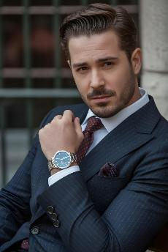

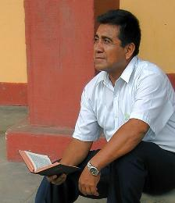
التقييم
“لأنَّكَ تقولُ: إنّي أنا غَنيٌّ وقَدِ استَغنَيتُ، ولا حاجَةَ لي إلَى شَيءٍ، ولَستَ تعلَمُ أنَّكَ أنتَ الشَّقيُّ والبَئسُ وفَقيرٌ وأعمَى وعُريانٌ. " (رؤيا 17:3)
الرسالة إلى الكنائس السبع تُظهر حالة الكنيسة العالمية عبر العصور، من الزمن الرسولي إلى يومنا الحاضر (سفر الرؤيا 2–3).
وعند تقديم الرسالة الخاصة بعصرنا (لاودكية)، يقدّم يسوع نفسه قائلاً: «الآمين [أي الحق]، الشاهد الأمين والصادق» (رؤيا 14:3).
عندما ننظر إلى أنفسنا نرى حقيقتنا: "أنا غني، وأصبحت غنيا، ولا أحتاج إلى شيء" (رؤيا 17:3أ).
لكن يسوع يرى الحقيقة، واقعنا: " أنتَ الشَّقيُّ والبَئسُ وفَقيرٌ وأعمَى وعُريانٌ " (رؤيا 17:3ب).
الآن هو وقت تقييم أنفسنا: هل أنا مدرك لما أملكه حقًا، وما الذي ما زلت أحتاج إليه؟ إلى أي مدى نَمَت علاقتي مع يسوع المسيح؟ هل أنا أتغيّر نحو الأفضل؟

Slide 6

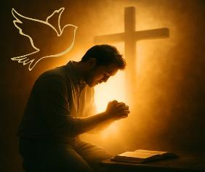
الحل
“أُشيرُ علَيكَ أنْ تشتَريَ مِنّي ذَهَبًا مُصَفًّى بالنّارِ لكَيْ تستَغنيَ، وثيابًا بيضًا لكَيْ تلبَسَ، فلا يَظهَرُ خِزيُ عُريَتِكَ. وكحِّلْ عَينَيكَ بكُحلٍ لكَيْ تُبصِرَ..” (رؤيا 18:3)
وبما أن الشعور بالراحة مع وضعنا يسبب اللامبالاة (الفاترة)، ينصحنا يسوع بأن نفعل ثلاثة أشياء:
اشتر ملابس بيضاء
قبول بر يسوع باعتباره السبيل الوحيد للخلاص. إن محاولة تقديم أنفسنا لله بأعمالنا الصالحة هي بمثابة كشف عوراتنا أمامه.
اشتر الذهب المكرر
يجب ألا نرضى بأنصاف الحقائق أو دراسة سطحية للكتاب المقدس. يجب أن نتخلى عن العقائد البشرية (الزينة) ونغوص أعمق في دراستنا للكتاب المقدس لإزالة كل عيوب (خردة) من فهمنا له.
اشتر قطرات للعين
استقبل الروح القدس. وحده من يمكنه أن يمنحنا التمييز الروحي ويقنعنا بحالتنا الحقيقية (يوحنا 8:16).

Slide 7

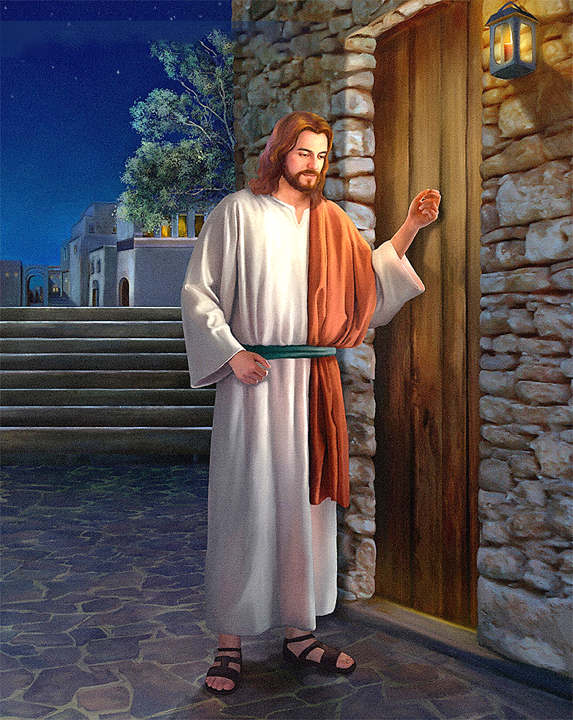
النتيجة
“هأنَذا واقِفٌ علَى البابِ وأقرَعُ. إنْ سمِعَ أحَدٌ صوتي وفَتَحَ البابَ، أدخُلُ إليهِ وأتَعَشَّى معهُ وهو مَعي.” (رؤيا 20:3)
هناك مشكلة. أشعر أنني بخير روحيا، لكن يسوع يريدني أن أتحسن. ومع ذلك، إذا لم أكن مدركا لحاجتي للتغيير، فلن أتغير أبدا. لن أرغب أبدا في شراء ما أعتقد أنني أملكه بالفعل.
لحل هذا، لدى يسوع طرقه الخاصة: "بقدر ما أحبب، أوبخ وأوبخ"؛ ويضيف: "توبوا" (رؤيا 19:3).
توبيخ يسوع وعقابه ليسا بالضرورة سلبيين. يفضل طريق الحوار. يريد أن يجلس بهدوء معنا ويتحدث... "ها أنا واقف عند الباب وأطرق. إذا سمع أحد صوتي وفتح الباب، سأدخل إليه وأتناول الطعام معه، وهو معي" (رؤيا 20:3).
يسوع يطرق باب قلبي وينتظر بصبر. هو لا يقاطع حياتي ليجبرني على إقامة علاقة معه. قرار فتحها يعود لي.

Slide 8


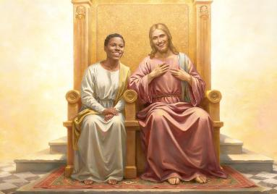
الإشباع
“مَنْ يَغلِبُ فسأُعطيهِ أنْ يَجلِسَ مَعي في عَرشي، كما غَلَبتُ أنا أيضًا وجَلَستُ مع أبي في عَرشِهِ..” (رؤيا (21:3
يعلم يسوع أن الطريق ليس سهلا. يعرف جهودنا لشراء الذهب والرداء، ومرهم العين. هو يعرف صراعاتنا في تجاوز الفاتر، وفتح الباب، والتواصل معه. لهذا السبب يقول لنا: يمكنك أن تغلب، كما تغلبت أنا (رؤيا 21:3).
وهو يعلم أيضًا أننا لن نأخذ الخطوة الأولى أبدًا. فالله هو الذي يبادر دائمًا.
قرر أن يخلقنا (تكوين 7:2)
يبحث عنا عندما نكون قد أخطأنا (تكوين 9-8:3)
لقد أعطى نفسه ليخلصنا (يوحنا 16:3)
يريد أن يمنحنا مكافأة: أن نجلس معه ونستمتع بالأبدية في صحبته (رؤيا 21:3)
مفتاح هذا السلوك الإلهي (الذي لا نستحقه) هو المحبة: "لقد أحببتك بمحبة أبدية" (إرميا 3:31). يريد أن يكون له علاقة معنا. هل أريد أن أبني علاقة معه؟ هل سأفتح قلبي له وأحبه كما يحبني؟

Slide 9

اختبار الواقع
يوحنا (11-1:15)

Slide 10

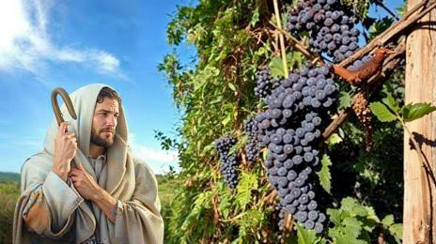
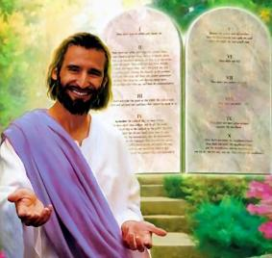
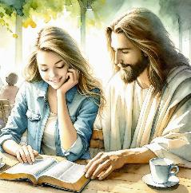
الغصن والكرمة
“أنا الكَرمَةُ وأنتُمُ الأغصانُ. الّذي يَثبُتُ فيَّ وأنا فيهِ هذا يأتي بثَمَرٍ كثيرٍ، لأنَّكُمْ بدوني لا تقدِرونَ أنْ تفعَلوا شَيئًا، (يوحنا 5:15)
قبل وفاته بقليل، أعلن يسوع أنه "الكرمة"، وأن تلاميذه هم "الأغصان". ماذا كان يقصد بهذا؟
يمكن للغصن أن يعيش لفترة دون أن يكون متصلاً بالكرمة، لكنه سيذبل في النهاية. ولكي لا نفقد الحياة الأبدية، يناشدنا يسوع قائلاً: "اثبتوا فيّ" (يوحنا 15: 4). في الآيات الإحدى عشرة التي يروي فيها يسوع مثل الكرمة والأغصان، يستخدم فعل "اثبتوا" عشر مرات. لا بد أن الأمر بالغ الأهمية.
التمسك في يسوع هو علاج للدفء اللاودقي. علاوة على ذلك، هو مصدر للفرح (يوحنا 11:5). لكن كيف يمكننا أن نبقى في يسوع؟
بفعل ما يرضيه، أي بالحفاظ على وصاياه (يوحنا 10:15). هذا رد محب على المحبة التي أظهرها الله لنا (1 يوحنا 19:4).

Slide 11


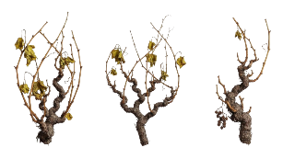

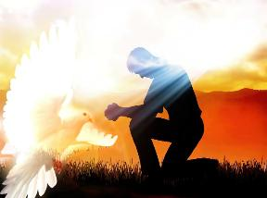
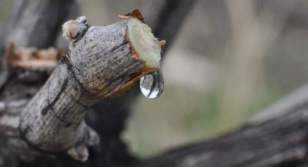
النسغ
“اُثبُتوا فيَّ وأنا فيكُم. كما أنَّ الغُصنَ لا يَقدِرُ أنْ يأتيَ بثَمَرٍ مِنْ ذاتِهِ إنْ لم يَثبُتْ في الكَرمَةِ، كذلكَ أنتُمْ أيضًا إنْ لم تثبُتوا فيَّ..” يوحنا (4:15)
في الشتاء، تكون الأغصان متصلة بالكرمة، لكنها لا تُثمر، لماذا؟ لأنها لا تستقبل النسغ.
فقط عندما يأتي الربيع تستقبل هذه النسغ من الكرمة، ثم تظهر البراعم (الأوتار). الكلمة اليونانية التي استخدمها جون يمكن أن تشير أيضا إلى الفروع التي تم قطعها وطعمها مرة أخرى على الكرمة.
سواء كنا براعم رقيقة أو أغصانًا مكسورة، هناك شيء واحد واضح: نحن بحاجة إلى نسغ الكرمة. فبما يمكن أن نشبه هذا النسغ؟
في نفس الخطاب (يوحنا 17-14)، يوضح لنا يسوع: إن الروح القدس هو الذي يعمل فينا ليمنحنا الحياة، إذا رغبنا بذلك.
معزّينا (يوحنا 16:14-17)
هو يكشف لنا يسوع (يوحنا 26:15)
يُقنعنا بالخطيئة(يوحنا 8:16)
يرشدنا إلى كل الحق(يوحنا 13:16)

Slide 12

"الذهب الذي يُوصى به هنا بعد أن جُرّب بالنار هو الإيمان والمحبة. إنه يجعل القلب غنيًا، لأنه قد طُهّر حتى صار نقيًا، وكلما اختُبر أكثر ازداد بريقه ولمعانه. الثياب البيضاء هي صفاء الشخصية، بر المسيح الممنوح للخاطئ. هذه بالفعل رداء سماوي لا يُشترى إلا من المسيح بحياة من الطاعة الطوعية.
المَرْهم للعين هو الحكمة والنِعمة التي تمكّننا من التمييز بين الشر والخير، وكشف الخطيئة مهما خفيت وراء أي ستار. لقد منح الله كنيسته أعينًا، ويطلب منهم أن يمحوها بالحكمة ليتمكنوا من الرؤية بوضوح؛ لكن كثيرين يحاولون أن يغمضوا أعين الكنيسة إن استطاعوا، لكي لا تظهر أعمالهم إلى النور، خشية أن يُوبّخوا.
المَرْهم الإلهي للعين يمنح وضوحًا للفهم. المسيح هو خزانة كل النِعَم. يقول: «اشتروا مني» (رؤيا ٣:١٨)."
EGW (Testimonies for the Church, vol. 4, p. 88)

